Slide 1
Hệ thống quản trị thư viện
dùng chung
VIETBIBLIO
THƯ VIỆN TỈNH BÌNH ĐỊNH
Trình bày: Nguyễn Ngọc Sinh

Slide 2
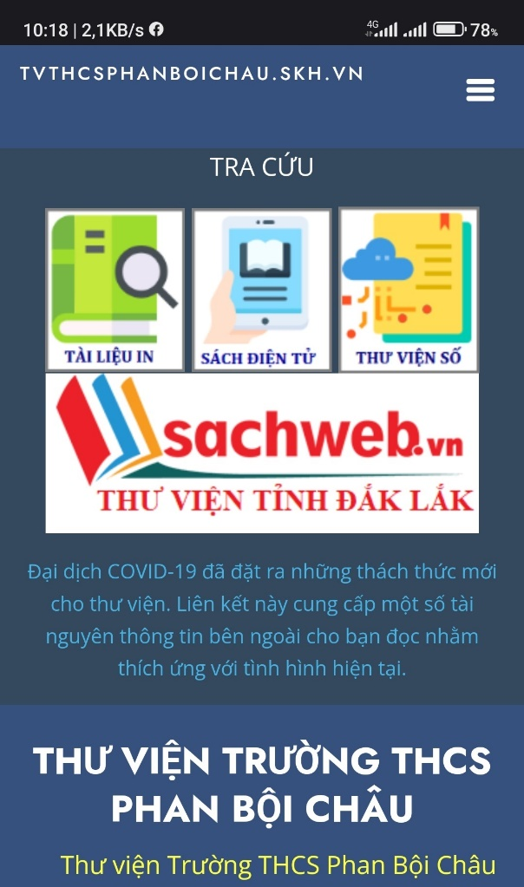
TÓM TẮT
Mong muốn có một nền tảng số quản trị thư viện dùng chung không chỉ dừng lại ở ý tưởng, mà nó đã sẽ thành hiện thực khi tất cả các thư viện có quy mô nhỏ như thư viện cấp huyện - xã và thư viện trường học đều sử dụng cùng một hệ thống quản trị thư viện dùng chung được triển khai trên nền tảng điện toán đám mây; mang lại cơ hội cho địa phương sớm hoàn thành một số mục tiêu cụ thể chuyển đổi số ngành thư viện.
Notes:
Lấy ví dụ ở Bình Định, Sở Văn hóa và Thể thao đã phối hợp với Sở Giáo dục và Đào tạo chỉ đạo Thư viện tỉnh phối hợp với các Phòng Giáo dục triển khai đồng bộ đến tất cả thư viện trường học.
Ở thời điểm hiện tại 2 mục tiêu CĐS ngành thư viện đã hoàn thành:
Mục tiêu 1:
Mục tiêu 2:

Slide 3
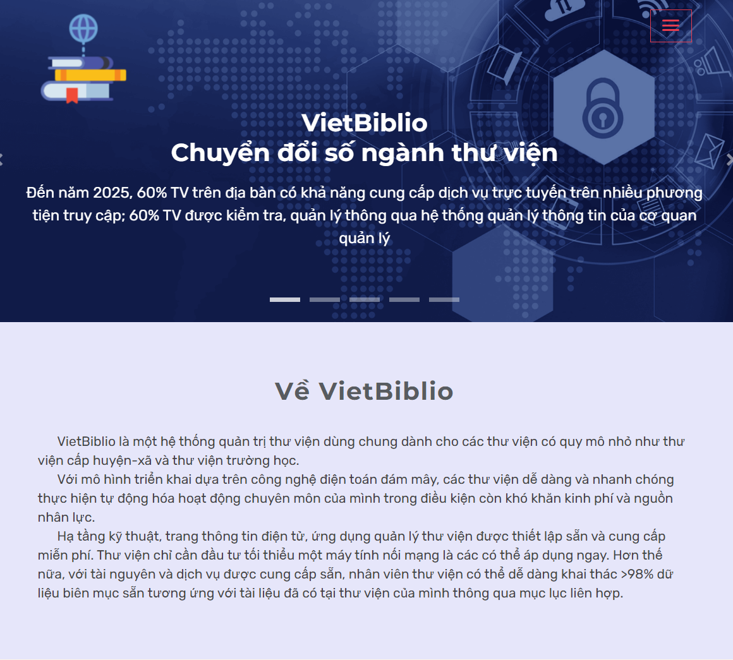
GIỚI THIỆU
VietBiblio
là một hệ thống quản trị thư viện dùng chung.
Dựa trên nền tảng mở
Ứng dụng công nghệ điện toán đám mây
Cung cấp miễn phí
Dành cho các thư viện huyện – xã, thư viện trường học
Tiết kiệm
Hiệu quả
Đơn giản
Dễ sử dụng

Slide 4
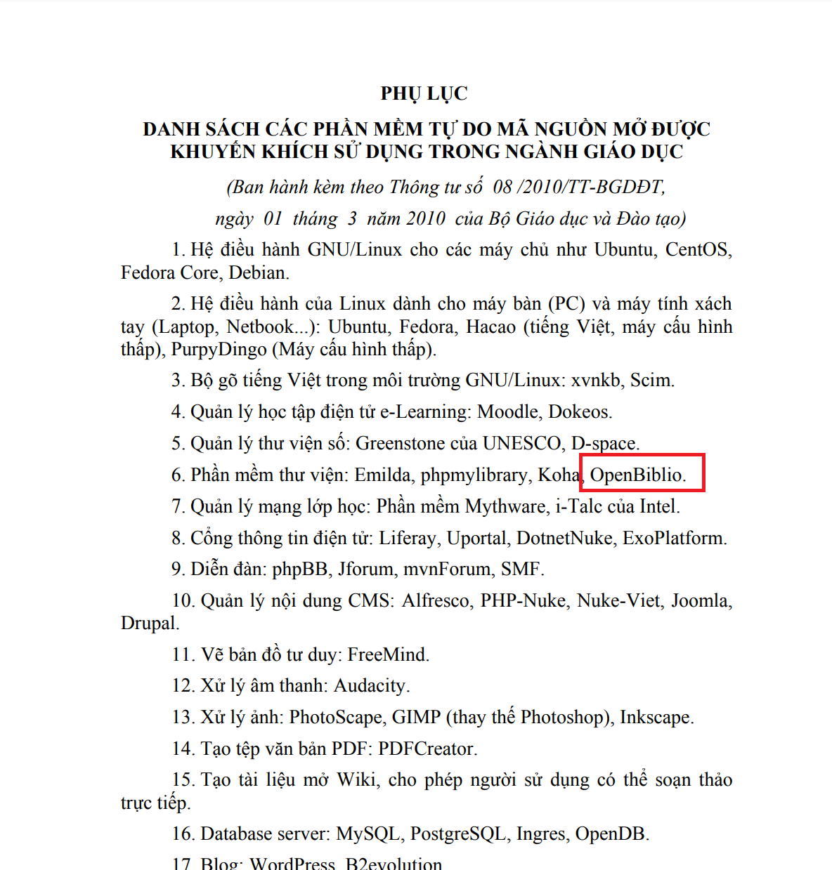
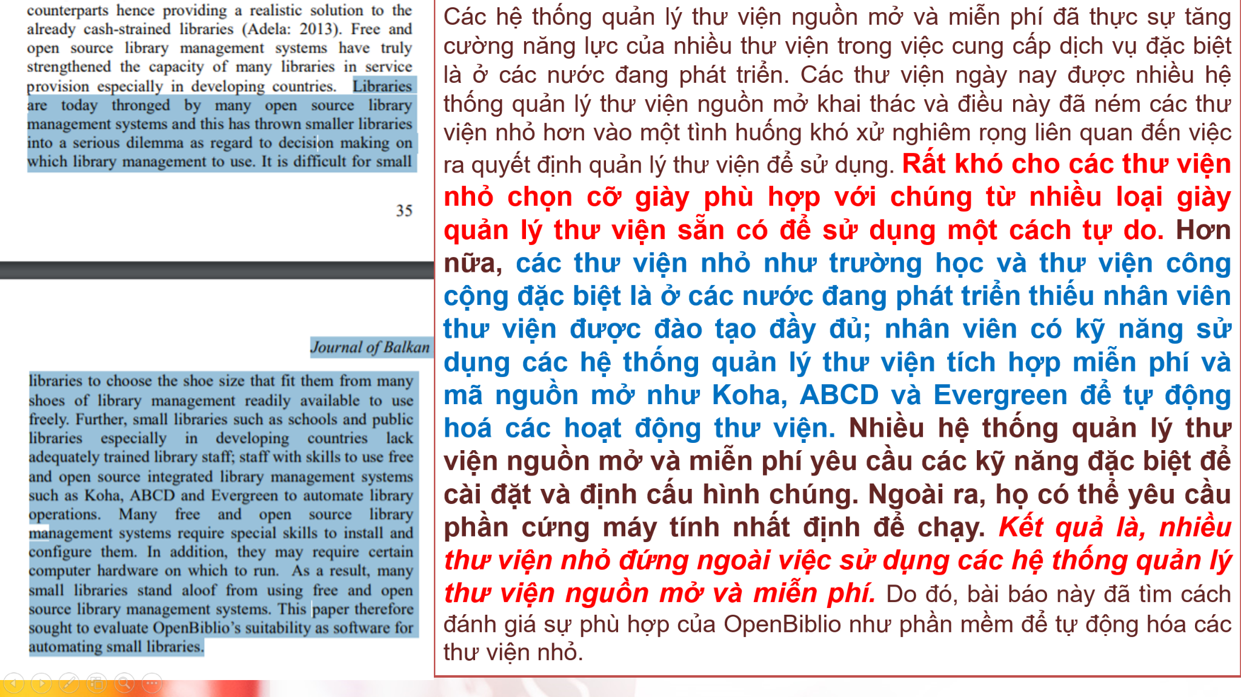
NGHIÊN CỨU CÁC ĐÁNH GIÁ LÝ THUYẾT
https://moet.gov.vn/van-ban/vanban/Pages/chi-tiet-van-ban.aspx?ItemID=1218

Slide 5
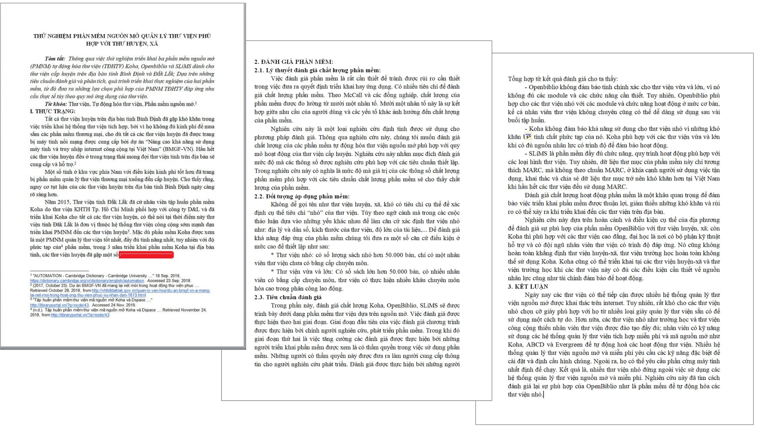

Slide 6
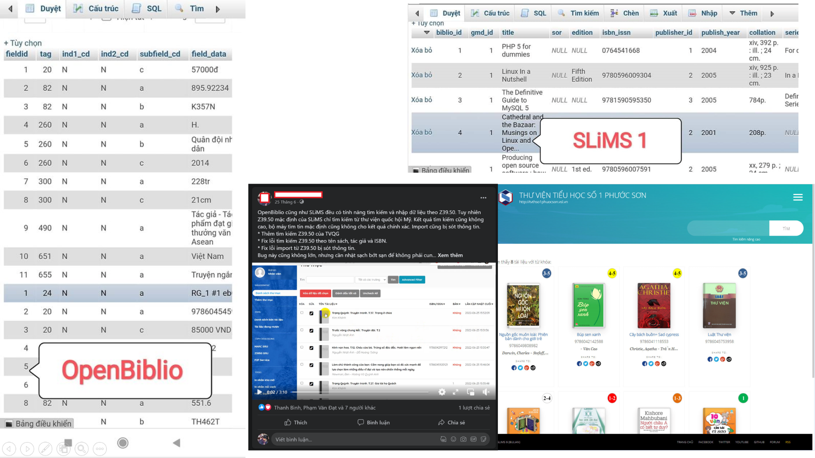

Slide 7
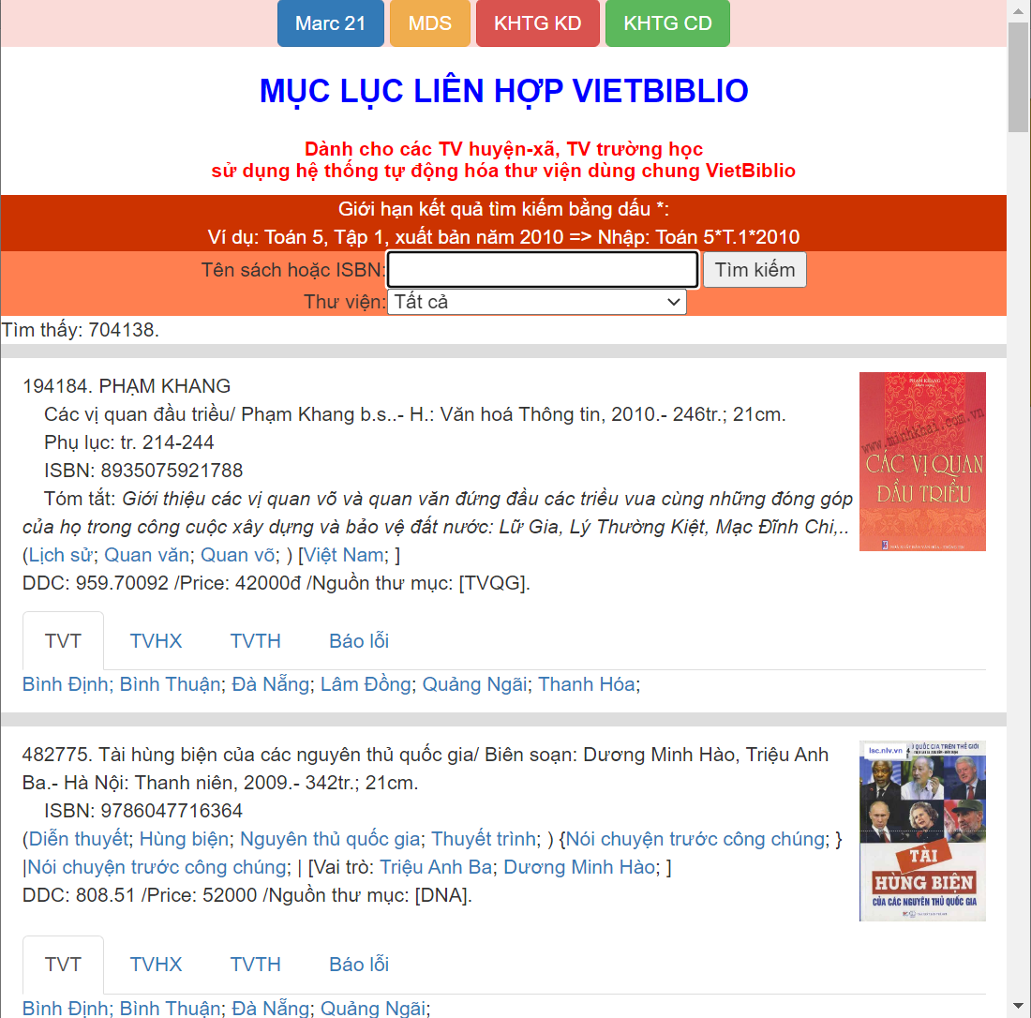
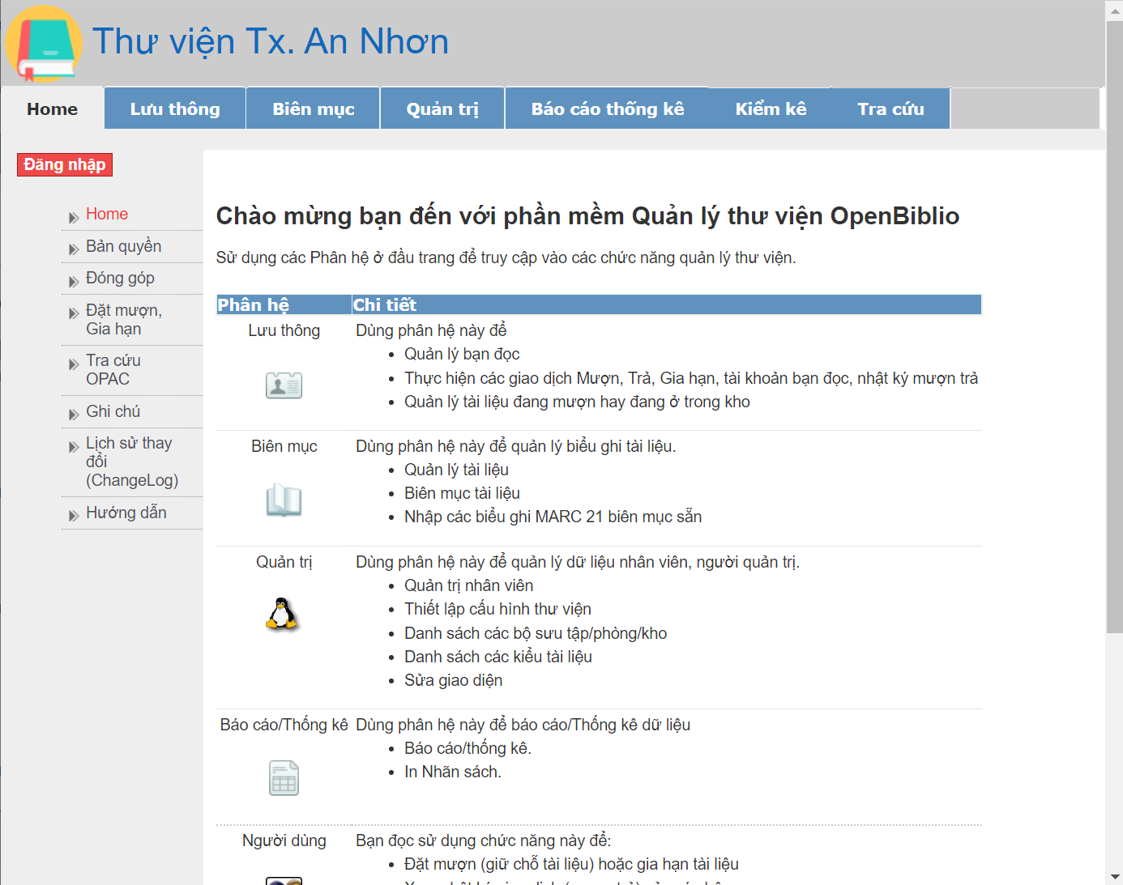
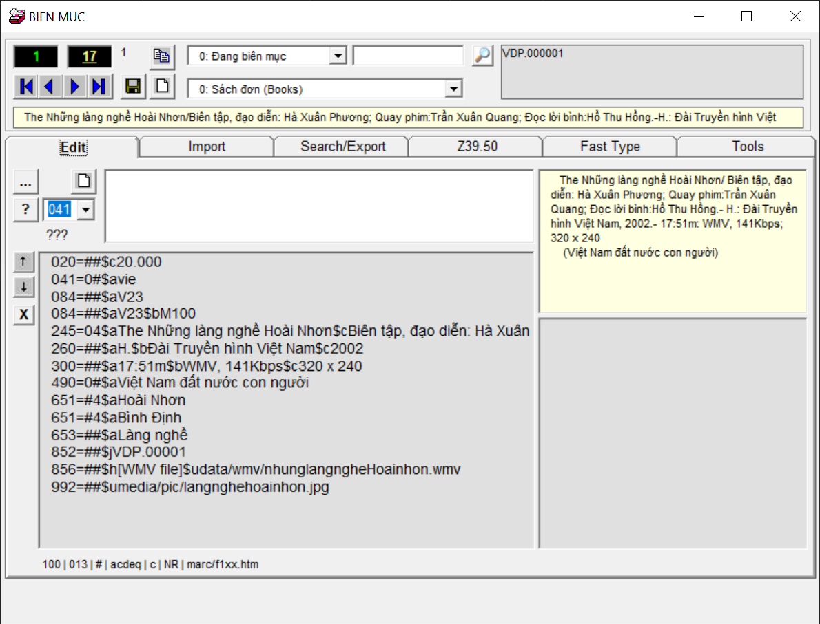
SỰ THAY ĐỔI VÀ THÍCH ỨNG CỦA VIỆT BIBLIO
Tiết kiệm rất nhiều về chi phí đầu tư và tối ưu hóa quy trình hoạt động
Chuyển sang platform dùng chung
2019-nay
Dùng phần mềm nguồn mở
OpenBiblio, quản trị tập trung với phương thức Share hosting
Khó khăn trong quá trình sửa lỗi và nâng cấp với hàng trăm phần mềm như nhau.
2018-2019
PM QLTV
do nhân viên thư viện triển khai, được cài đặt trên máy tính của mỗi thư viện
Rủi ro về hỏng hóc thiết bị máy tính, hệ điều hành, hệ quản trị cơ sở dữ liệu, kể cả lỗi của phần mềm… dẫn đến việc hỗ trợ và bảo trì các phần mềm này chiếm rất nhiều thời gian cho nhân viên thư viện tỉnh, kể cả nhân viên thư viện huyện, trường học.
2015-2018
Notes:
Giai đoạn 2018-2019: Thuận lợi, toàn bộ phần mềm đều tập trung một chỗ qua ứng dụng web, giải phóng cho các nhân viên thư viện khỏi các công việc liên quan đến CNTT.

Slide 8
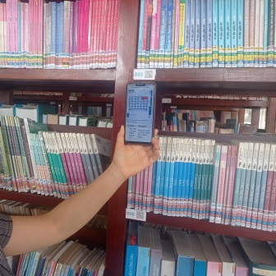

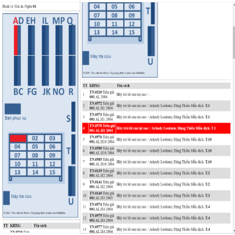


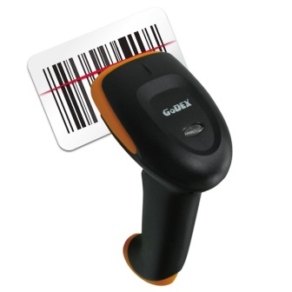

TẬP TRUNG VÀO CÁC QUY TRÌNH CÓ THỂ
NÂNG CAO TRẢI NGHIỆM, THUẬN TIỆN CHO KHÁCH HÀNG
Mục đích của việc ứng dụng CNTT vào thư viện nhằm tối ưu hóa quy trình hoạt động chuyên môn của thư viện.
Chứ không phải cố gắng làm cho nó phù hợp với quy trình thủ công trước đây.
Bộ máy tra cứu
Tổ chức tài liệu
Lưu thông tài liệu

Slide 9
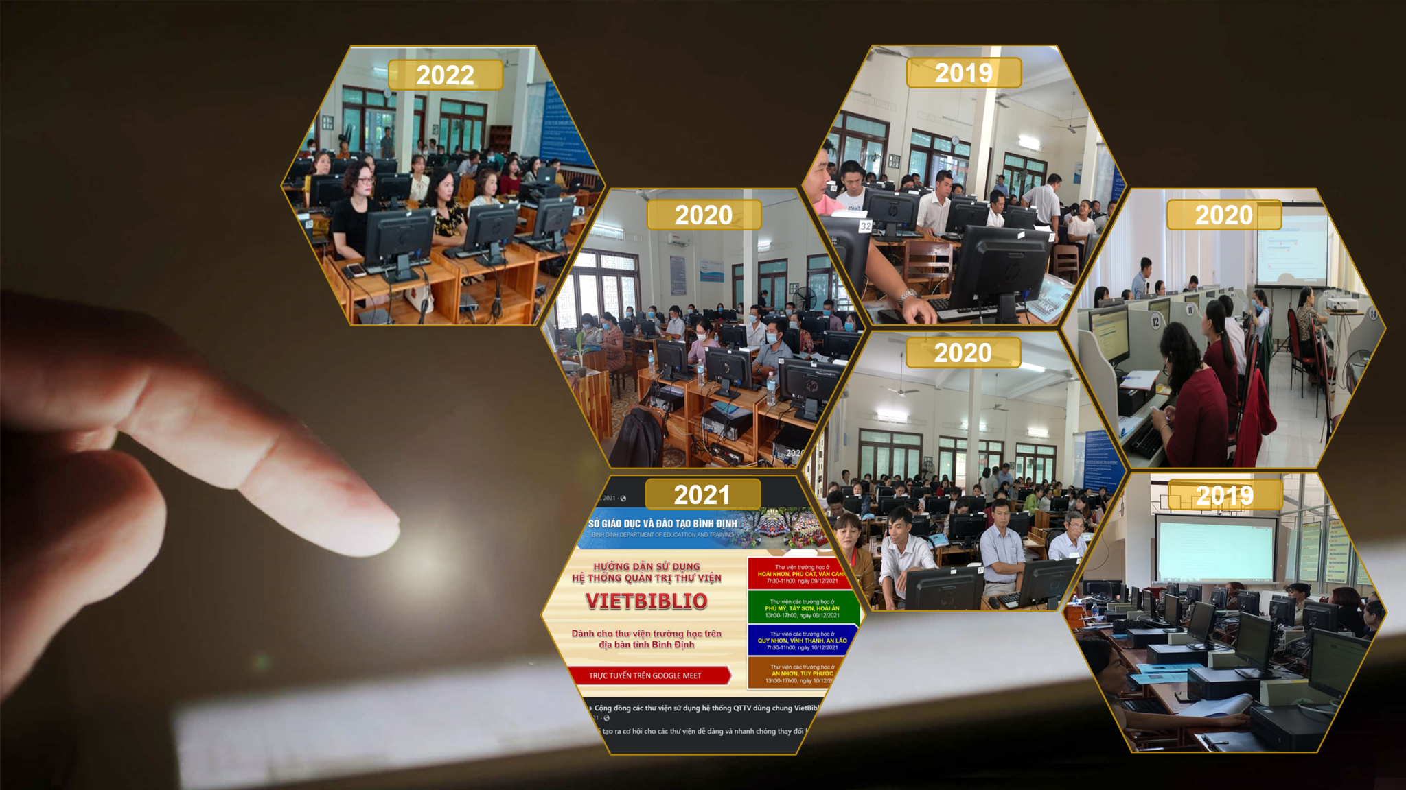

Slide 10
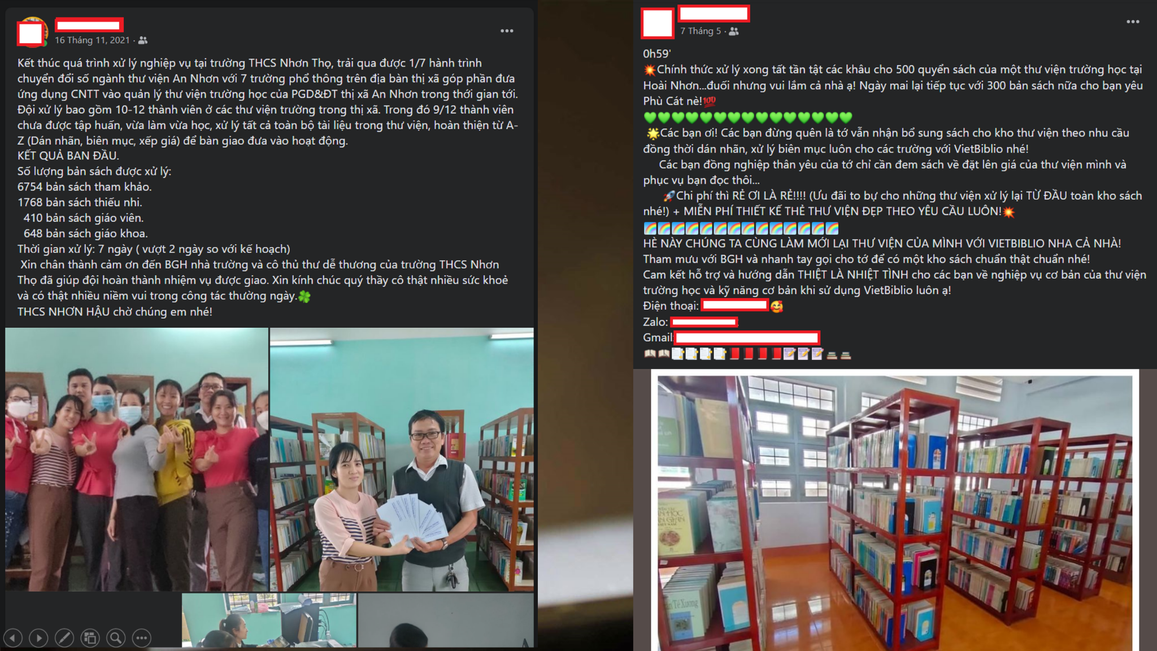

Slide 11
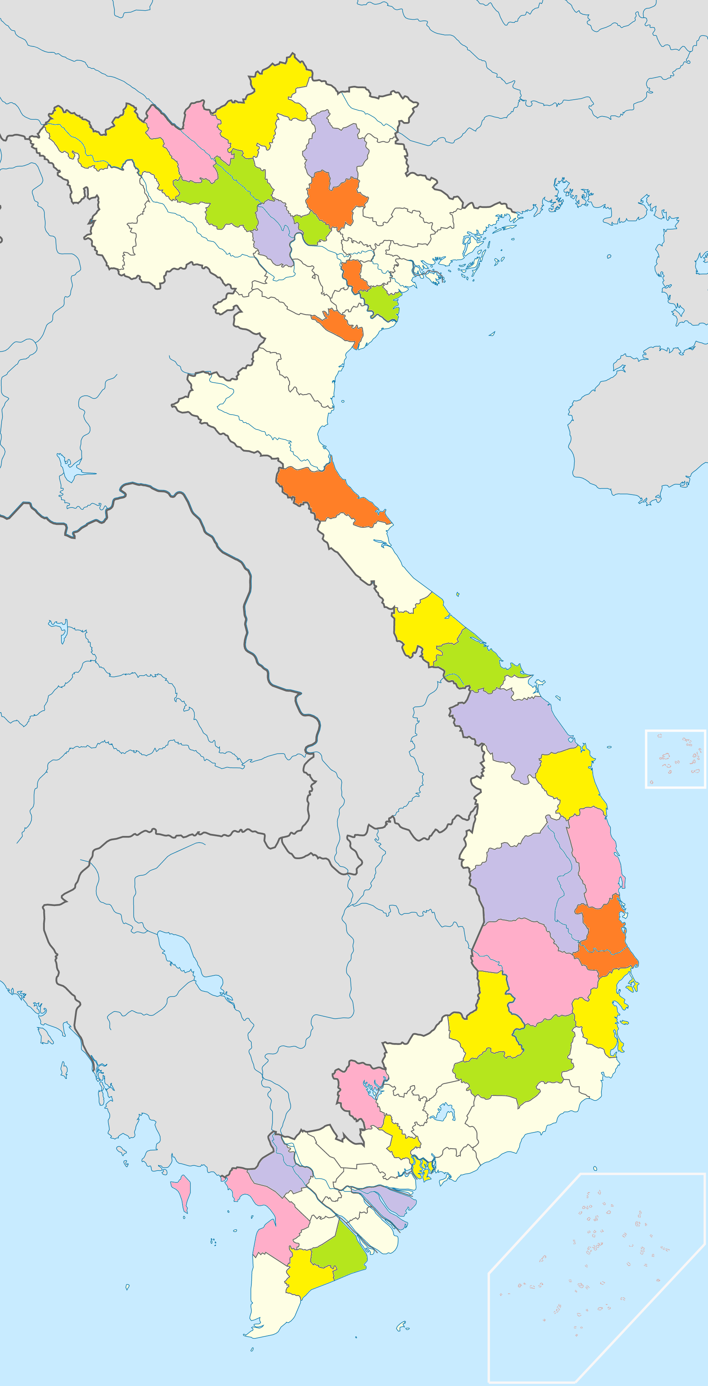
Lai Châu (2022)
Hà Giang (2020)
Lào Cai (2022)
Bắc Kạn (2022)
Yên Bái (2022)
Thái Nguyên (2023)
Vĩnh Phúc (2022)
Phú Thọ (2021)
Hưng Yên (2023)
Thái Bình (2020)
Ninh Bình (2023)
THỐNG KÊ ĐẾN 11/2023
Khả năng cung cấp hiện tại: 4.000
Thực tế cung cấp: 3.529
Bắc: 1.617
Nam: 2.498
TV trường học: 3.196
Hà Tĩnh (2023)
TVCC & TV khác: 333
Quảng Trị (2021)
LỘ TRÌNH CUNG ỨNG ĐẾN NĂM 2024
Thừa Thiên Huế (2017)
Quảng Nam (2019)
2021
500
Quảng Ngãi (2019)
2022
2.000
Bình Định (2017)
Gia Lai (2021)
2023
3.529
4.000
Phú Yên (2023)
Đắk Lắk (2018)
2024
3.529
577
Dư 894
5.000
Đắk Nông (2019)
Đăng ký triển khai 2024-2025: 577 (PYE, QNG, HTI)
Khánh Hòa (2019)
Lâm Đồng (2019)
THỐNG KÊ THƯ VIỆN
SỬ DỤNG HỆ THỐNG QUẢN TRỊ THƯ VIỆN DÙNG CHUNG VIETBIBLIO
Tây Ninh (2022)
Tp. Hồ Chí Minh (2019)
An Giang (2019)
Bến Tre (2019)
Kiên Giang (2019)
Sóc Trăng (2019)
Bạc Liêu (2020)
* Nguồn: http://vietbiblio.vsl.vn/list

Slide 12
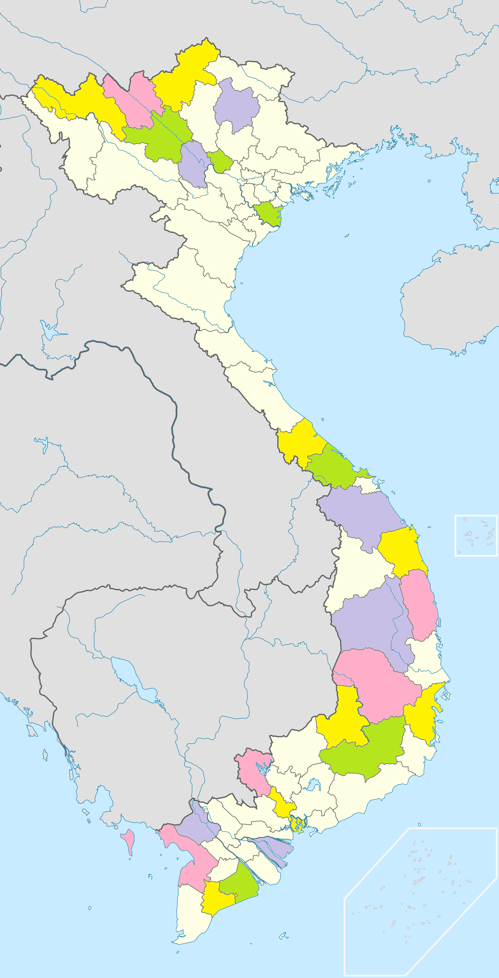
Lai Châu (2022)
Hà Giang (2020)
THỐNG KÊ ĐẾN NĂM 2022
Lào Cai (2022)
Bắc Kạn (2022)
Khả năng cung cấp: 2.000 TV
Yên Bái (2022)
Vĩnh Phúc (2022)
Phú Thọ (2021)
Thực tế cung cấp: 1.816 TV
Thái Bình (2020)
Miền Bắc: 246
Miền Nam: 1.570
TVCC & TV khác: 264
TVTH: 1.552
Quảng Trị (2021)
Thừa Thiên Huế (2017)
DỰ KIẾN ĐẾN NĂM 2025
Quảng Nam (2019)
2021
500 TV
Quảng Ngãi (2019)
2.000 TV
Bình Định (2017)
2022
Gia Lai (2021)
2023
3.000 TV
Đắk Lắk (2018)
2024
4.000 TV
Đắk Nông (2019)
Khánh Hòa (2019)
2025
5.000 TV
Lâm Đồng (2019)
Tây Ninh (2022)
THỐNG KÊ THƯ VIỆN
SỬ DỤNG HỆ THỐNG QUẢN TRỊ THƯ VIỆN DÙNG CHUNG VIETBIBLIO
Tp. Hồ Chí Minh (2019)
An Giang (2019)
Bến Tre (2019)
Kiên Giang (2019)
Sóc Trăng (2019)
Bạc Liêu (2020)
* Nguồn: http://vietbiblio.vsl.vn/list

Slide 13
XIN CẢM ƠN
Mọi người đã quan tâm lắng nghe!

Slide 14
LIÊN THÔNG THƯ VIỆN

Slide 15
LIÊN THÔNG THƯ VIỆN LÀ GÌ?
Liên thông thư viện là hoạt động liên kết, hợp tác giữa các thư viện nhằm sử dụng hợp lý, hiệu quả tài nguyên thông tin, tiện ích thư viện, kết quả xử lý tài nguyên thông tin, sản phẩm thông tin thư viện và dịch vụ thư viện. (khoản 7 Điều 3 Luật Thư viện 2019)
LIÊN KẾT HỢP TÁC GIỮA CÁC THƯ VIỆN
XỬ LÝ, SỬ DỤNG
TÀI NGUYÊN, SẢN PHẨM THÔNG TIN, TIỆN ÍCH DỊCH VỤ THƯ VIỆN

Slide 16
NGUYÊN TẮC LIÊN THÔNG
(Khoản 1, điều 4, thông tư 16/2022/BGD-ĐT)
a. LTTV giữa các trường mầm non, tiểu học, THCS và trường phổ thông có nhiều cấp học (cấp học cao nhất là THCS) được thực hiện cùng cấp học trên cùng địa bàn cấp huyện; giữa các trường mầm non, tiểu học, THCS, trường phổ thông có nhiều cấp học (cấp học cao nhất là THCS) với thư viện cấp xã, huyện trên cùng địa bàn;
b. LTTV giữa các trường THPT và trường phổ thông có nhiều cấp học (cấp học cao nhất là THPT) được thực hiện cùng cấp học trên cùng địa bàn cấp huyện, tỉnh; giữa các trường THPT, trường phổ thông có nhiều cấp học (cấp học cao nhất là THPT) với thư viện cấp huyện, tỉnh trên cùng địa bàn;
Phạm vi liên thông các trường mầm non, tiểu học, THCS ở địa bàn huyện
Phạm vi liên thông các trường THPT ở địa bàn tỉnh.

Slide 17
NGUYÊN TẮC LIÊN THÔNG
(Khoản 1, điều 4, thông tư 16/2022/BGD-ĐT)
c. Các thư viện có hạ tầng CNTT bảo đảm và tương thích; bảo đảm nguồn tài nguyên thông tin số; có đủ nhân lực để đáp ứng, vận hành, khai thác, chia sẻ có thể liên thông với các thư viện cơ sở giáo dục khác mà không giới hạn không gian liên thông;
Phương án đầu tư Hạ tầng CNTT
PA1 (On-Demand)
Cài đặt phần mềm trên máy tính của thư viện
Bảo đảm đường truyền, thiết bị, máy tính chạy 24/24
PA1 (On-Demand)
Sử dụng điện toán đám mây
Thư viện chỉ cần có máy tính nối mạng internet

Slide 18
NGUYÊN TẮC LIÊN THÔNG
(Khoản 1, điều 4, thông tư 16/2022/BGD-ĐT)
d. Các TV tham gia liên thông trên cơ sở tự nguyện kết nối, chia sẻ, đóng góp tài nguyên của TV cho nhóm dùng chung; hợp tác có thỏa thuận giữa các TV bảo đảm thống nhất quy trình khai thác, được quản lý bằng các phần mềm, có thể truy cập được bằng máy tính, điện thoại và các thiết bị điện tử khác; các TV trên địa bàn khác nhau có thể thỏa thuận tham gia liên thông bằng hình thức chia sẻ, đóng góp tài nguyên thông tin số;
Tự nguyện
Hợp tác có thỏa thuận
Tiêu chuẩn cho mỗi loại tài nguyên
Tiêu chuẩn thư mục
Tiêu chuẩn tài nguyên số
Kết nối
Biên bản hợp tác
Chia sẻ, đóng góp
Loại tài nguyên đóng góp, chia sẻ
Phần mềm đáp ứng tiêu chuẩn
Quy trình đóng góp, chia sẻ, khai thác

Slide 19
NGUYÊN TẮC LIÊN THÔNG
(Khoản 1, điều 4, thông tư 16/2022/BGD-ĐT)
e. Bảo đảm quản lý và sử dụng tài nguyên thông tin liên thông đúng mục đích, hiệu quả, đúng quy chế liên thông;
f. Tuân thủ quy định của pháp luật về sở hữu trí tuệ, khoa học và công nghệ, công nghệ thông tin, an ninh mạng và quy định liên quan của pháp luật.

Slide 20
HÌNH THỨC LIÊN THÔNG
(Khoản 2, điều 4, thông tư 16/2022/BGD-ĐT)
a. Tài nguyên thông tin số: Các thư viện trong nhóm thực hiện chia sẻ cơ sở dữ liệu biểu ghi, mục lục tài nguyên thông tin số theo các cấp độ được tổ chức theo cấu trúc nghiệp vụ thư viện và quyền truy cập cơ sở dữ liệu;
b. Tài nguyên thông tin dưới dạng in ấn: Các thư viện trong nhóm thực hiện việc luân chuyển tài nguyên thông tin như sách giáo khoa, sách nghiệp vụ của giáo viên, sách tham khảo, báo, tạp chí, truyện, tranh ảnh giáo dục và tài liệu khác định kỳ theo học kỳ, năm học.
Tài nguyên chia sẻ
Rất đơn giản thư viện này cho thư viện khác mượn sách định kỳ theo từng học kỳ.
Ở mức chuyên nghiệp hơn thì sử dụng chức năng mượn liên thư viện.
CSDL Biểu ghi
(thư mục)
Tài nguyên thông tin số
MARC 21
Tài liệu điện tử

Slide 21
CƠ CHẾ LIÊN THÔNG
(Khoản 3, điều 4, thông tư 16/2022/BGD-ĐT)
a) Thư viện chủ trì liên thông
- Được chỉ định là đầu mối liên kết các thư viện trong nhóm để điều tiết, phối hợp bổ sung, cập nhật và chia sẻ tài nguyên thông tin. Thư viện chủ trì được ưu tiên đầu tư xây dựng từ nguồn ngân sách nhà nước theo quy định;
- Có trách nhiệm duy trì và phát triển hệ thống tài nguyên thông tin số dùng chung; hỗ trợ quản lý dữ liệu cho các thư viện trong nhóm; là đầu mối trao đổi tài nguyên thông tin, cung cấp quyền truy cập tài nguyên thông tin số và khai thác hệ thống; kiểm soát chất lượng biểu ghi; chỉ đạo sự thống nhất và chuẩn hóa các biểu ghi của các thư viện trong nhóm; hướng dẫn, hỗ trợ các thư viện trong nhóm về chuyên môn, nghiệp vụ;
Trong biên bản hợp tác phải có điều khoản chỉ định một thư viện làm chủ trì liên thông gắn với các nhiệm vụ trên

Slide 22
CƠ CHẾ LIÊN THÔNG
(Khoản 3, điều 4, thông tư 16/2022/BGD-ĐT)
b) Các thư viện tham gia liên thông có trách nhiệm chia sẻ, đóng góp tài nguyên thông tin của thư viện cho nhóm dùng chung theo điều lệ, quy chế liên thông; tham gia xây dựng quy chế về mức độ chia sẻ, quyền truy cập của người sử dụng thư viện; sử dụng kết quả xử lý tài nguyên thông tin, các sản phẩm và dịch vụ thông tin của các thư viện khác phục vụ người sử dụng.
Thể hiện trong biên bản hợp tác

Slide 23
QUY ĐỊNH CHUNG VỀ PHẦN MỀM QLTV
(Khoản 3, điều 4, thông tư 16/2022/BGD-ĐT)
a) Yêu cầu về quản lý và nghiệp vụ thư viện
- Bảo đảm các yêu cầu về quản lý và nghiệp vụ thư viện; quản lý các tài nguyên thông tin của thư viện; thuận lợi trong việc tra cứu tài nguyên thông tin phục vụ học tập, giải trí, nghiên cứu khoa học, nâng cao trình độ chuyên môn của người sử dụng thư viện trong các trường mầm non, tiểu học, trung học và trường phổ thông có nhiều cấp học;
- Có khả năng kết xuất các biểu mẫu thống kê, sổ sách điện tử, dữ liệu để phục vụ công tác quản lý thư viện; hỗ trợ công tác lập báo cáo.
Thể hiện trong biên bản hợp tác

Slide 24
QUY ĐỊNH CHUNG VỀ PHẦN MỀM QLTV
(Khoản 3, điều 4, thông tư 16/2022/BGD-ĐT)
b) Kết nối, chia sẻ dữ liệu
- Hỗ trợ việc kết nối, liên thông, chia sẻ dữ liệu giữa các thư viện trong nhóm liên thông và giữa các thư viện với nhau;
- Kết nối, chia sẻ dữ liệu với Hệ thống cơ sở dữ liệu ngành giáo dục và đào tạo để phục vụ công tác, quản lý, báo cáo, thống kê của Bộ Giáo dục và Đào tạo, cơ quan quản lý giáo dục các cấp trong việc quản lý thư viện trường mầm non, tiểu học, trung học và trường phổ thông có nhiều cấp học.
Thể hiện trong biên bản hợp tác

Slide 25
HỌC LIỆU ĐIỆN TỬ
Học liệu điện tử là tài liệu phục vụ dạy và học được số hóa theo một cấu trúc định dạng và kịch bản nhất định, được lưu trữ trên các thiết bị điện tử. (khoản 2, điều 2, thông tư 16/2022/BGD-ĐT)
Học liệu là tài liệu phục vụ dạy và học
Tài liệu không phục vụ dạy và học không phải là học liệu
Ví dụ: truyện tranh.
Học liệu điện tử là tài liệu điện tử phục vụ dạy và học
Tài liệu điện tử không phục vụ dạy và học không phải là học liệu điện tử.
Ví dụ: sách điện tử truyện tranh, hồi ký

Slide 26
Cách tính học liệu điện tử
c) Kho tài nguyên thông tin được thể hiện qua mục lục điện tử thay cho mục lục truyền thống. Bảo đảm 25% vốn tài nguyên thông tin của thư viện là học liệu điện tử. (điểm c, khoản 2, điều 10)
Mục lục truyền thống
- Phích mô tả
- Sổ mục lục tra cứu
Được thay thế bởi mục lục điện tử. Nếu có mục lục điện trực tuyến thì thuận lợi hơn.
Vốn tài nguyên thông tin của thư viện: là toàn bộ tài nguyên thông tin hiện có của thư viện bao gồm cả: tài liệu in và học liệu điện tử.
[Học liệu điện tử]
[Học liệu điện tử]
=
≥ 25%
[Vốn tài nguyên thông tin]
[Tài liệu in]+[Học liệu điện tử]

Slide 27
Cách tính học liệu điện tử
c) Kho tài nguyên thông tin được thể hiện qua mục lục điện tử thay cho mục lục truyền thống. Bảo đảm 35% vốn tài nguyên thông tin của thư viện là học liệu điện tử. (điểm c, khoản 2, điều 15)
Mục lục truyền thống
- Phích mô tả
- Sổ mục lục tra cứu
Được thay thế bởi mục lục điện tử. Nếu có mục lục điện trực tuyến thì thuận lợi hơn.
Vốn tài nguyên thông tin của thư viện: là toàn bộ tài nguyên thông tin hiện có của thư viện bao gồm cả: tài liệu in và học liệu điện tử.
[Học liệu điện tử]
[Học liệu điện tử]
=
≥ 35%
[Vốn tài nguyên thông tin]
[Tài liệu in]+[Học liệu điện tử]

Slide 28
Biên mục tại ngoại
Thông tư 16 yêu cầu yêu cầu tài nguyên thông tin bảo đảm quy định sử dụng "biên mục tại ngoại". (điểm c, điều 5, khoản 1)
Vậy biên mục Tại ngoại là gì?
Biên mục trực tiếp là cách thức bạn phải tự phân loại, định chủ đề và nhập trực tiếp toàn bộ các dữ liệu thư mục của một tài liệu cụ thể.
Đối lập với biên mục trực tiếp là hình thức sử dụng kết quả biên mục sẵn có từ bên ngoài (ngoại có ý nghĩa là bên ngoài) từ các thư viện khác như thư viện Quốc gia, thư viện trường học hoặc thư viện bạn.
Thực hiện biên mục tại ngoại giúp cho thư viện biên mục nhanh chóng tài liệu với kết quả biên mục tương đối đầy đủ và chính xác hơn hình thức biên mục trực tiếp.
* Các thư viện sử dụng VietBiblio đã khai thác hơn 90% dữ liệu biên mục sẵn thông qua mục lục liên hợp được thu thập từ các thư viện lớn và dữ liệu được chia sẻ từ hàng trăm thư viện bạn có cùng cấp học thông qua công cụ tra cứu liên thư viện.

Slide 29
Địa chỉ truy cập ứng dụng thư viện trực tuyến
http://vietbiblio.vsl.vn/list
Chọn địa chỉ website thư viện của trường
Chọn mục hướng dẫn
User: quanly pass: tvhd1234

